Slide 1
Skeema 3 3.8 Havaitseminen on tiedonkäsittelyn perusta Ydinsisältö

Slide 2
Aistien avulla ihminen havainnoi maailmaa
Aistitiedon käsittelyssä on kaksi reittiä: rinnakkainen ja hierarkkinen.
Rinnakkaisuus tarkoittaa, että ärsykkeitä käsitellään eri puolilla aivoja samanaikaisesti. Eri aivoalueiden solut ovat erikoistuneet tietynlaisen tiedon käsittelyyn (esim. väri, muoto ja liike).
Hierarkkisuus tarkoittaa, että tietoa käsitellään monella eri tasolla. Osa aivojen alueista käsittelee tietoa karkeammalla tasolla (esim. viivojen suunnat) , kun osa puolestaan analysoi pienimpiäkin vivahteita (kasvojen tunnistus).
Havaitsemiseen vaikuttavat skeemojen luomat odotukset, motiivit, mieliala ja tarkkaavaisuus.

Slide 3
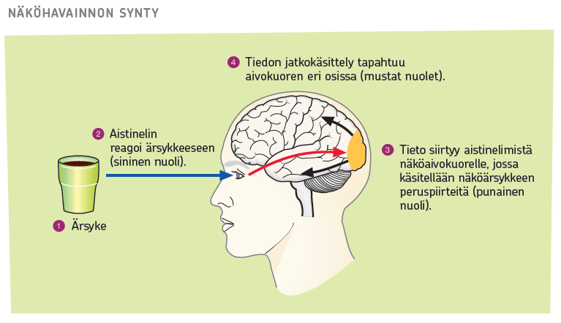

Slide 4
Kontekstin merkitys
Konteksti eli havaitsemistilanne vaikuttaa havaintoomme.
Havaitseminen voi olla skeemojen tai aistitiedon ohjaamaa.
Muutossokeudella tarkoitetaan ilmiötä, jossa havaitsija ei huomaa suuriakaan muutoksia ympäristössään. Aiemmat skeemat vastaavista tilanteista ohjaavat havaintoja, eikä aistien kautta tulevaan informaatioon keskitytä tarpeeksi.
Näköharhat eli illuusiot asettavat haasteita havaitsemiskyvyllemme.

Slide 5
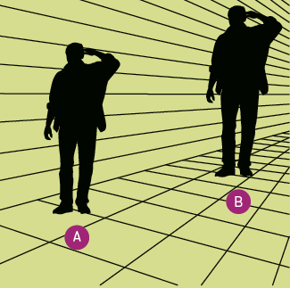
Konstanssi eli pysyvyys
Havaintokonstanssilla tarkoitetaan havainnon pysyvyyttä
Esimerkiksi pitkä ihminen tulkitaan edelleen pitkäksi, vaikka hän seisoisikin kaukana ja siten näyttäisi pienemmältä.

Slide 6
Konstanssi eli pysyvyys
Konstanssi voi liittyä esimerkiksi kokoon, kirkkauteen, muotoon ja ääneen.
Konstanssi-ilmiössä huomataan, että havainnot muodostuvat sekä ärsykelähtöisen havainnoinnin perusteella (aistitiedon) että skeemojen ohjaamana.
Havaintokonstanssit helpottavat arkipäivän elämää (ominaisuudet säilyvät likimain samoina ympäristöstä riippumatta)

Slide 7
Sensorisen deprivaation kokeet
Havaitsemista on tutkittu esimerkiksi sensorisen deprivaation kokeilla.
Niissä koehenkilöt eristettiin lähes kaikista ärsykkeistä useiksi tunneiksi.
Kokeiden perusteella on ajateltu, että ihmiset tarvitsevat havaitsemisen avulla saatuja ärsykkeitä.

